Slide 1
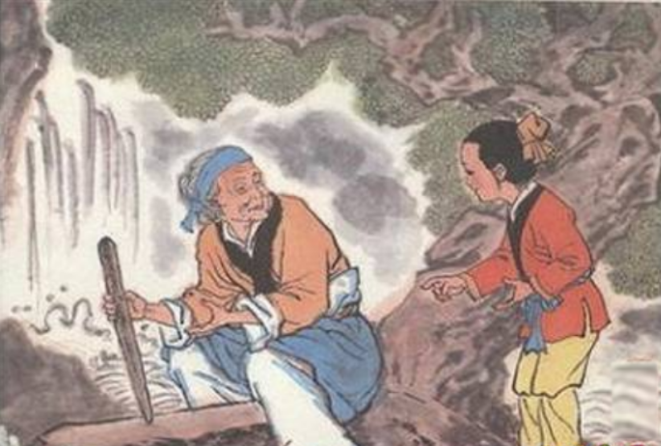
第二十二课 文言文二则
第二课时
语文 · 部编版 · 四年级下

Slide 2
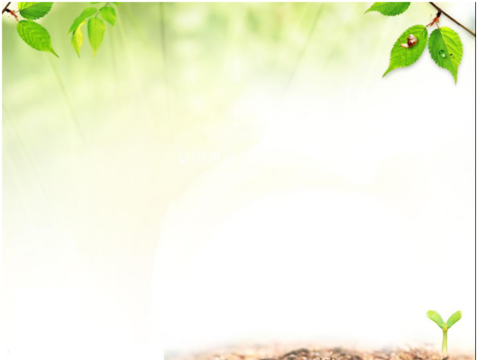
上节课我们用了什么方法学习《囊萤夜读》？
反复朗读是关键，课文注释结合看，扩充词语想画面。

Slide 3
这节课我们能不能也用这个方法来学习《铁杵成针》呢？

Slide 4
理解课题
读题目，想一想，题目的含义是什么？

Slide 5
“杵”可能是什么思?“杵”是什么呢？
是木头，是木棒。是一头粗一头细的木棒。

Slide 6
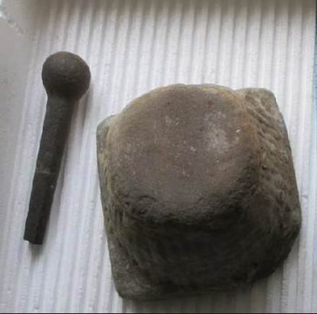
那么“铁杵”是什么呢？
请看图片，这就是铁杵，一头粗一头细的圆铁棒，要把它磨成一根针，不容易啊。

Slide 7
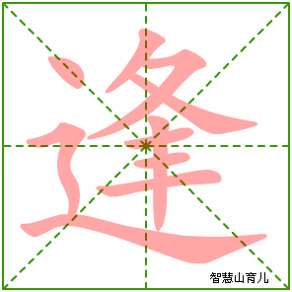
指导书写
féng
写法：
“辶”起笔低，平捺长伸，托住被包部分。

Slide 8
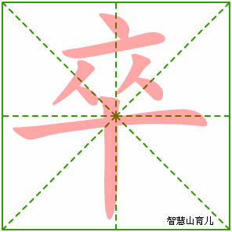
zú
写法：
上横短，下横长，竖要在正中，与上面点对齐。

Slide 9
初读课文
磨针溪，在/象耳山下。世传/李太白读书/山中，未成，弃去。过/是溪，逢/老媪（ǎo）/方/磨铁杵，问之，曰（yuē）：“欲作针。”太白/感其意，还（huán）/卒（zú）业。

Slide 10
认读词语
磨针溪 弃去 老媪 铁杵
还卒业 生齐读 欲作针

Slide 11
根据部首，猜词语意思。老媪，老妪
看“媪”“妪”的部首，跟“女”有关，联系前面的“老”，可以想到“老媪”“老妪”指的就是老奶奶或老婆婆。

Slide 12
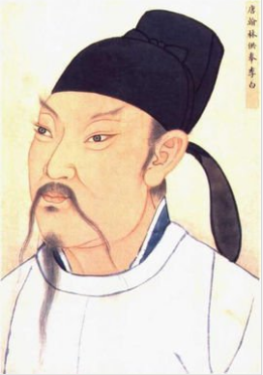
初步感知：本文的主人公是谁？你们了解他吗？
李白（701年－762年） ，字太白，号青莲居士，又号“谪仙人”，是唐代伟大的诗人，被誉为“诗仙”，与杜甫并称为“李杜”，为了与另两位诗人李商隐与杜牧即“小李杜”区别，杜甫与李白又合称“大李杜”。

Slide 13
自由朗读全文，读准字音，读通句子，注意停顿。对照注释或查阅字典，理解古文意思。

Slide 14
理解词语
是
正在
卒业
着
方
被她的意志感动
感其意
完成学业

Slide 15
读一读带有“曰”字的语句。联系文中语句，观察“曰”字字形，想一想“曰”是什么含义？

Slide 16
外框是个口字，里面一横代表舌头，表示舌头在动，在说话，所以“曰”就是说的意思。

Slide 17
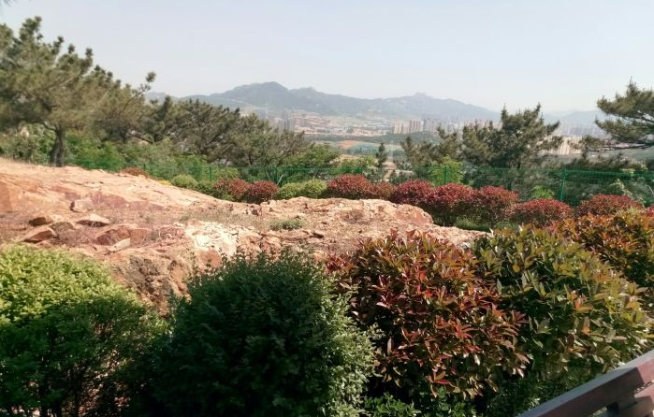
“磨针溪，在象耳山下。”读一读，想一想。磨针溪在什么地方？
磨针溪，在眉州的象耳山下。

Slide 18
“世传李太白读书山中，未成，弃去”。李白在什么地方读书，读完了吗？

Slide 19
传说李白在山中读书的时候，没有完成好自己的学业，就放弃学习离开了。

Slide 20
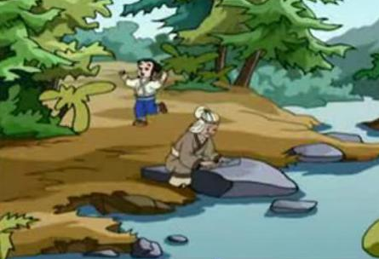
过是溪，逢老媪方磨铁杵，问之，曰：“欲作针。”
他遇到了谁，发生了什么事？

Slide 21
他路过一条小溪，遇见一位老妇人在磨铁棒，问她在干什么，老妇人说：“我想把它磨成针。”

Slide 22
“太白感其意，还卒业”。故事的结果是什么呢？
李白被她的精神感动，就回去完成学业。

Slide 23
拓展延伸
学完这篇文言文，你有什么启示？
只要功夫深，铁杵磨成针。 功到自然成。

Slide 24
小 结
本节课我们学习了一篇小古文,初步学会了如何断句,如何理解字词,如何开开心心地诵读,俗话说,只要工夫深,铁杵磨成针。愿大家多多诵读小古文,喜欢小古文！

Slide 25
谢谢观看

